Slide 1
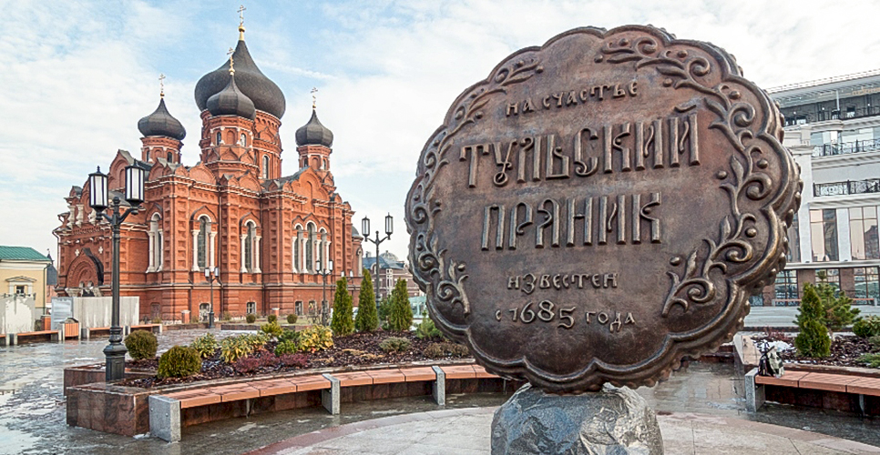
«О мерах государственной поддержки малых форм хозяйствования в Тульской области»

Slide 2
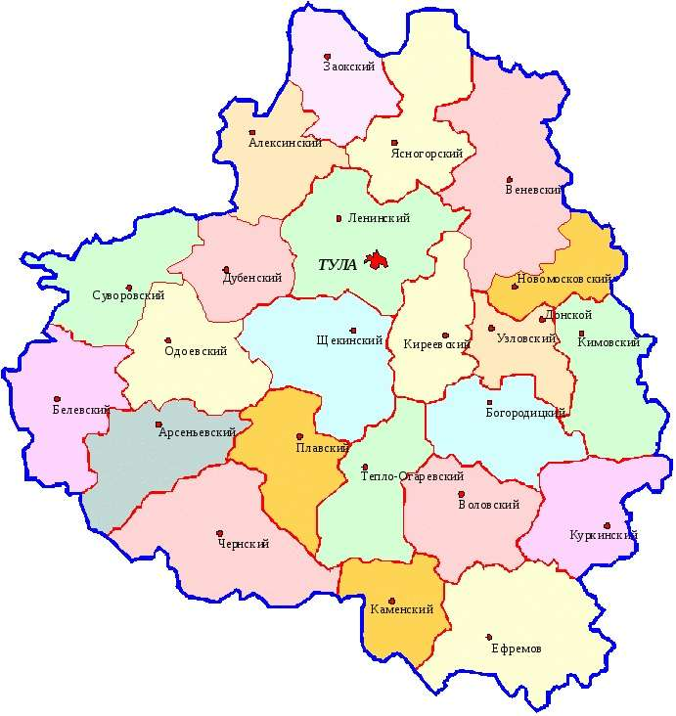
Целевая аудитория получателей мер господдержки
Более 500 крестьянских (фермерских) хозяйств
В 2020 году финансовая поддержка в виде субсидий предоставлена 393 сельскохозяйственным товаропроизводителям, из которых 142 - фермерские хозяйства;
В 2021 году господдержка оказана 399 сельскохозяйственным товаропроизводителям, из которых 138 фермерских хозяйства
Объем господдержки в 2020 году составил - 14,9% от общего объема финансовой поддержи, в 2021 году – 15,7%

Slide 3
Меры господдержки фермеров по федеральной программе в 2022 году
Субсидии на поддержку сельскохозяйственного производства по отдельным подотраслям растениеводства и животноводства
на проведение комплекса агротехнологических работ, повышение уровня экологической безопасности сельскохозяйственного производства, а также на повышение плодородия и качества почв (картофель, овощи открытого грунта, зерновые);
на поддержку собственного производства;
на племенное маточное поголовье сельскохозяйственных животных;
на поддержку элитного семеноводства;
на развитие мясного животноводства;
на уплату страховых премий, начисленных по договорам сельскохозяйственного страхования в области растениеводства и (или) животноводства и т.д.

Slide 4
Субсидии на стимулирование развития приоритетных подотраслей агропромышленного комплекса и развитие малых форм хозяйствования
на стимулирование производства зерновых, зернобобовых, масличных (за исключением рапса и сои) культур,
на стимулирование повышения продуктивности в молочном скотоводстве,
на стимулирование развития специализированного мясного скотоводства;
на возмещение части затрат на закладку многолетних насаждений, включая питомники;
на уход за многолетними насаждениями (до вступления в товарное плодоношение, но не более 3 лет с момента закладки для садов интенсивного типа), включая питомники;
на прирост производства овец и коз на убой (в живом весе);
на производство овощей закрытого грунта, произведенных с применением технологии досвечивания и гранты семейным фермам.

Slide 5
Субсидии на поддержку финансовой устойчивости
на возмещение части затрат по кредитным договорам (договорам займа), заключенным на реализацию инвестиционных проектов до 31.12.2016;
на льготное кредитование.

Slide 6
Меры господдержки фермеров по федеральной программе
В 2022 году на развитие крестьянских (фермерских) хозяйств запланировано:
На развитие семейных ферм – 15,0 млн. рублей.
На развитие крестьянского (фермерского) хозяйства «Агростартап» – 21,2 млн. рублей, кооперативам – 14,1 млн. рублей.

Slide 7
Меры поддержки фермеров и сельхозкооперативов по национальному проекту
КФХ и
КФХ - членам СПоК
Грант «Агростартап»
Сельскохозяйственным потребительским кооперативам
Возмещение части затрат, связанных:
с приобретением имущества в целях передачи членам кооператива
с приобретением с/х техники, оборудования для переработки с/х продукции (кроме свиноводства) и мобильных торговых объектов для оказания услуг членам кооператива
с закупкой с/х продукции у членов кооператива

Slide 8
Результат регионального проекта
К 2024 году количество крестьянских (фермерских) хозяйств и сельскохозяйственных потребительских кооперативов, получивших государственную поддержку, составит 87 единиц
на 29.12.2019 | на 29.12.2020 | на 29.12.2021 | на 29.12.2022 | на 29.12.2023 | на 29.12.2024
9 | 21 | 28 | 42 | 64 | 87

